Slide 1
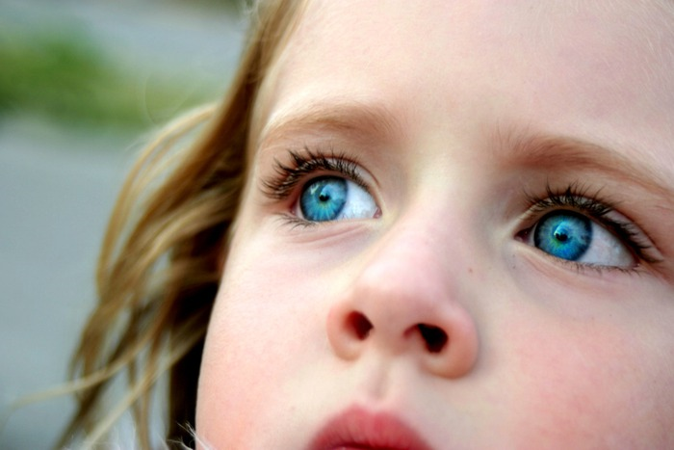
творческая мастерская для родителей «Здоровые глазки»

Slide 2
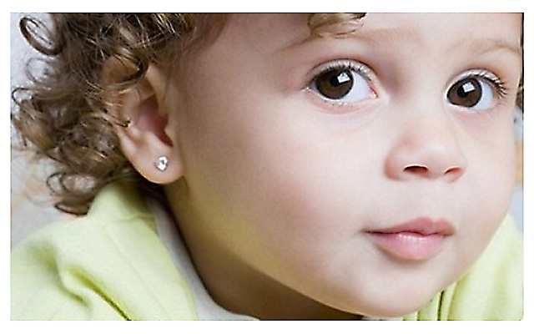
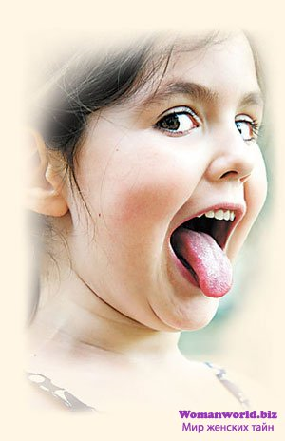
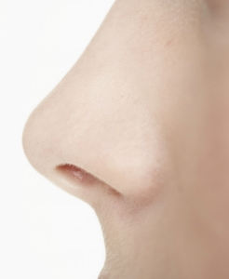
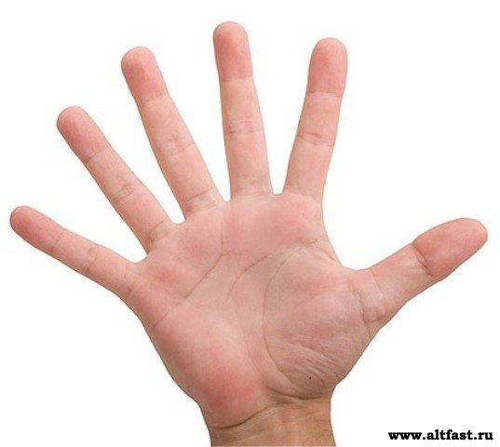

Slide 4
Так видят пейзаж люди без нарушения зрения

Slide 5
Сужение поля зрения (тоннельное зрение)

Slide 6
Выпадение центрального поля зрения (центральная скотома)

Slide 7
Рассеянные (или множественные) скотомы

Slide 8
Выпадение поля зрения

Slide 9
Помутнение оптических средств ( помутнение роговицы, катаракта – помутнение хрусталика)

Slide 10
Некоторые виды различных проявлений нарушения зрения.
Расходящееся косоглазие
Миопия

Slide 11
Некоторые виды различных проявлений нарушения зрения.
«Летающие мушки»
Астигматизм

Slide 12
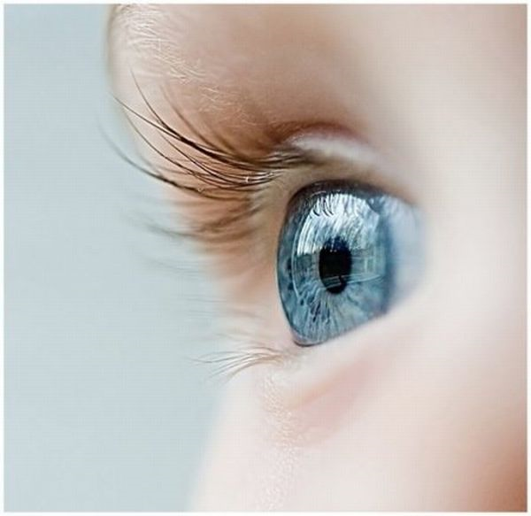

Slide 13
Виды гимнастики для глаз:
С использованием художественного слова и без него.
С использованием атрибутов (игрушек, картинок и т.д. ) и без них.
С использованием специальных пособий (плакатов, тренажеров и пр.).
С использованием ИКТ.

Slide 14
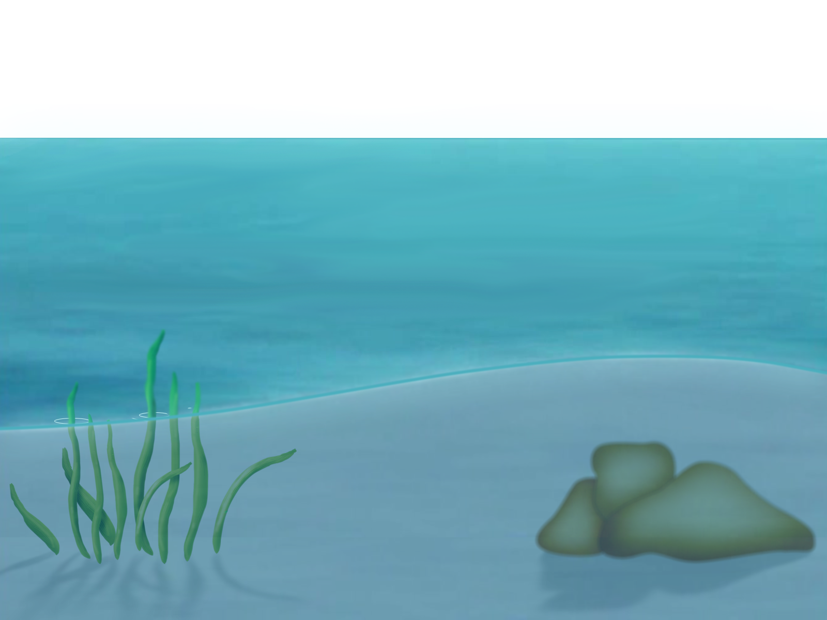
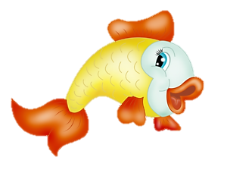
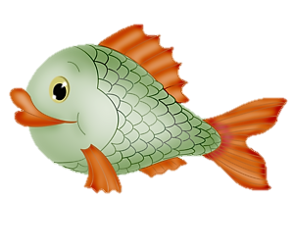
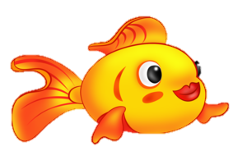

Slide 15
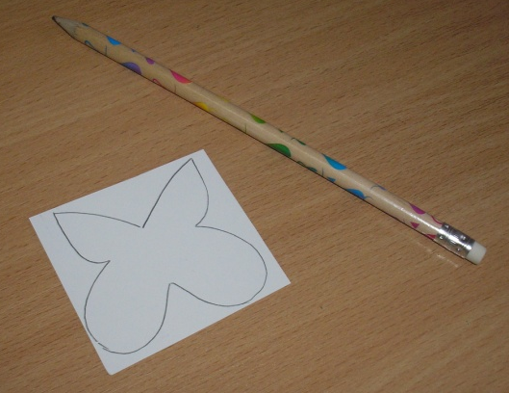
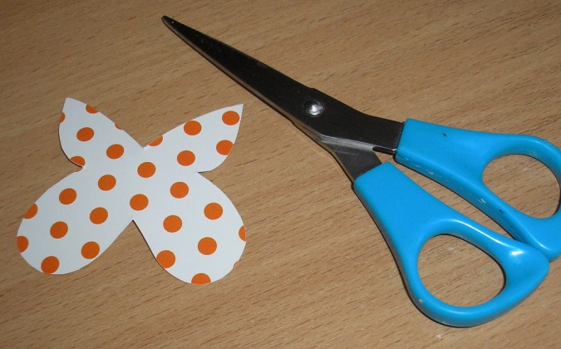
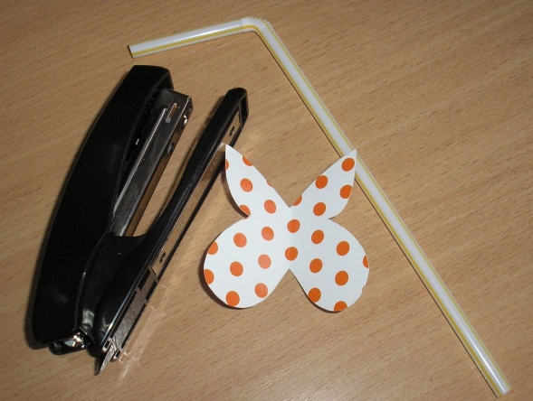
ТРЕНАЖЕР ДЛЯ ГЛАЗ «БАБОЧКА»
2. На листе цветного картона
обвести по шаблону силуэт бабочки.
1. Приготовить трубочку для коктейлей.
3. Вырезать бабочку
по контуру.
4. С помощью степлера
прикрепить бабочку
к трубочке.
5. Тренажер «Бабочка» готов!

Slide 16
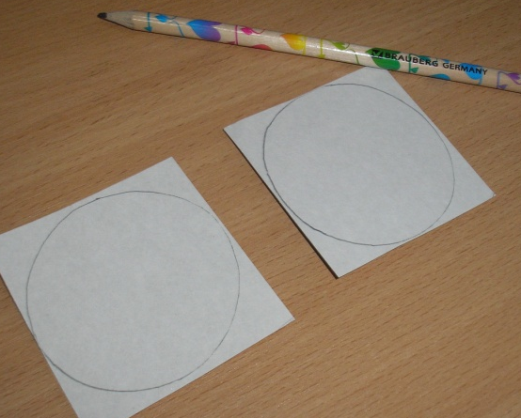
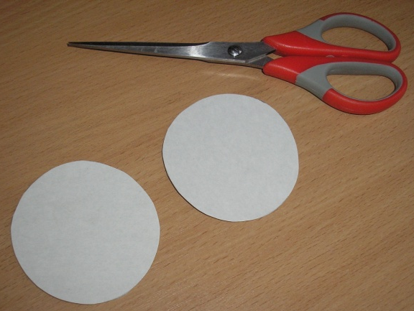
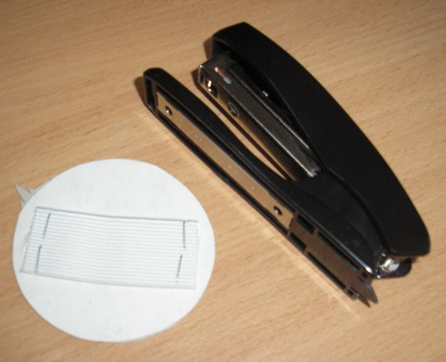
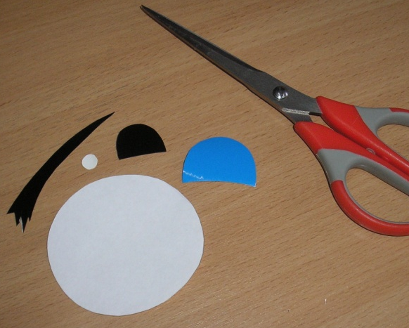
ТРЕНАЖЕР ДЛЯ ГЛАЗ «НЕПОСЛУШНЫЕ ГЛАЗКИ»
На листе картона начертить
и вырезать два круга .
3. На цветной бумаге нарисовать
и вырезать
детали глаза, приклеить ко 2-му кругу.
2. К одному из
кругов степлером
прикрепить кусочек
бельевой резинки.
4. Склеить круги изнаночными сторонами внутрь. И тренажер готов.

Slide 17
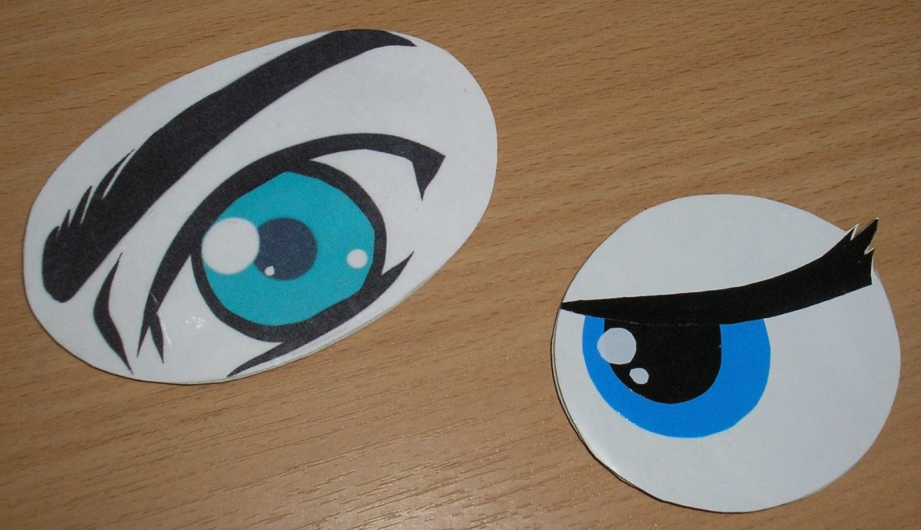
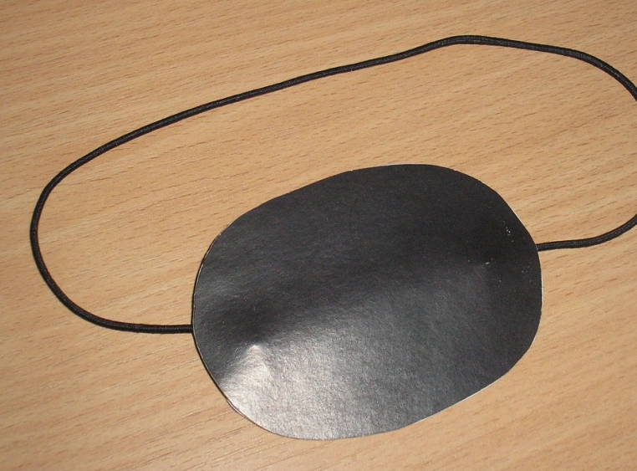
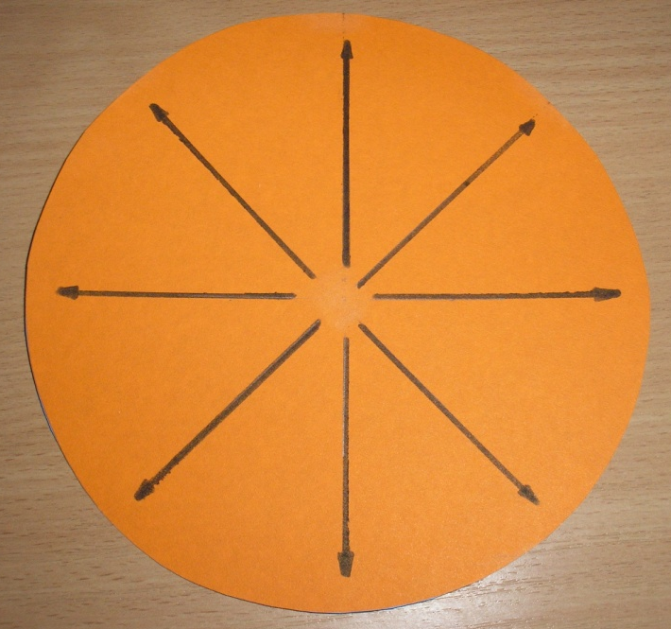

Slide 18
СПАСИБО
ЗА ВНИМАНИЕ! УСПЕХОВ ВАМ
И ЗДОРОВЬЯ!!!

